Slide 1
增强型脉宽调制ePWM实验

Slide 2
本讲主要内容
1.PWM简介
2.F28335的ePWM介绍
3.PWM输出配置步骤
4.硬件设计
5.软件设计

Slide 3
1.PWM简介
PWM 是 Pulse Width Modulation 的缩写，中文意思就是脉冲宽度
调制，简称脉宽调制。它是利用微处理器的数字输出来对模拟电路
进行控制的一种非常有效的技术，其控制简单、灵活和动态响应好
等优点而成为电力电子技术最广泛应用的控制方式，其应用领域包
括测量，通信，功率控制与变换，电动机控制、伺服控制、调光、
开关电源，甚至某些音频放大器，因此学习 PWM 具有十分重要的
现实意义。

Slide 4
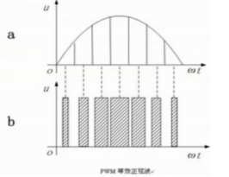
PWM 对应模拟信号的等效图，如下图所示：
PWM 就像大功率 DA 转换器一样，将数字信号转换为模拟信号，只
是 PWM是用调制脉宽的方法将数字信号等效替代模拟信号。也可以
认为 PWM 电路就是一类特殊的 D/A 电路。

Slide 5
2.F28335的ePWM介绍
F28335 的 ePWM 模块是个加强模块，与 F2812 的 PWM 模块有较
大不同，在 F2812中，PWM 模块采用事件管理器控制，与 eCAP 和
eQEP 共享定时器信号，而 F28335中每个 ePWM 模块都是一个独立
的小模块，这样的体系结构更方便我们使用与理解。
每个 ePWM 模块由两路 ePWM 输出组成，分别为 ePWMxA 和
ePWMxB，这一对 PWM输出，可以配置成两路独立的单边沿 PWM 输
出，或者两路独立的但互相相对称的双边沿 PWM 输出，或者一对
双边沿非对称的 PWM 输出，共有 6 对这样的 ePWM 模块。因为每
对 PWM 模块中的两个 PWM 输出均可以单独使用，所以也可以认为
有12 路单路 ePWM，除此之外还有 6 个 APWM，这 6 个 APWM 通
过 CAP 模块扩展配置，可以独立使用，所以 F28335 最多可以有
18 路 PWM 输出。

Slide 6
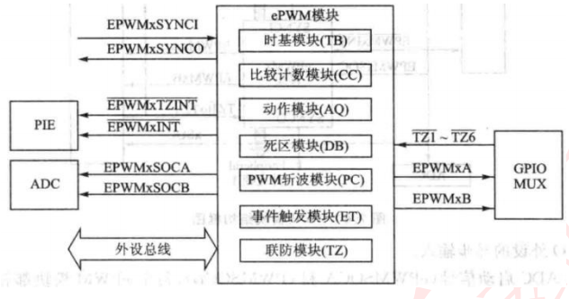
每一组 ePWM 模块都包含以下 7 个模块：时基模块 TB、计数比较
模块 CC、动作模块 AQ、死区产生模块DB、PWM 斩波模块 PC、错
误联防模块 TZ、时间触发模块 ET，如下所示

Slide 7
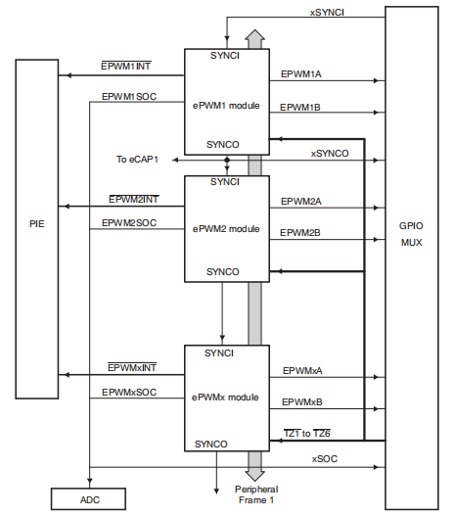

Slide 8
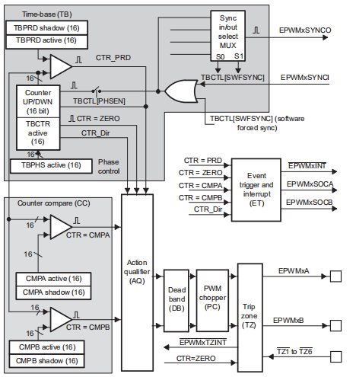

Slide 9
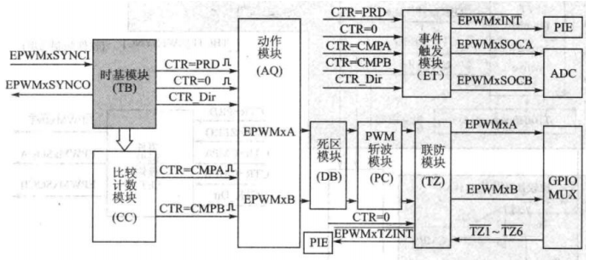
2.1 时基模块 TB

Slide 10
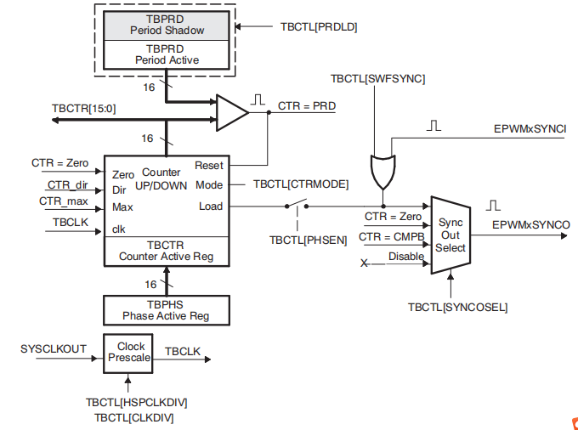

Slide 11
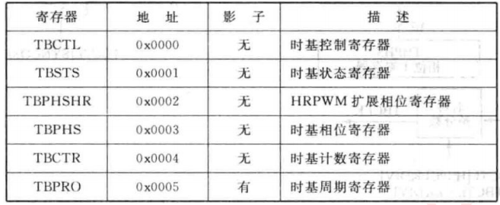

Slide 12
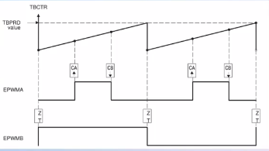

Slide 13
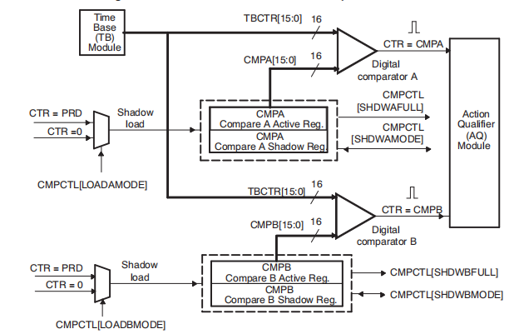
2.2 计数比较模块 CC

Slide 14
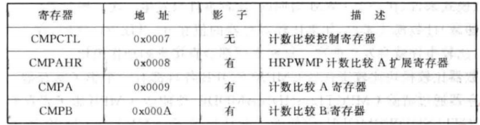

Slide 15
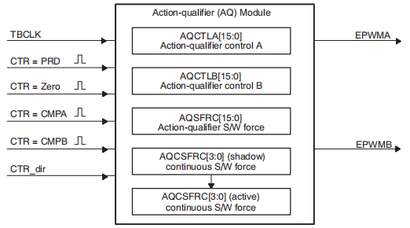
2.3 动作限定模块 AQ

Slide 16
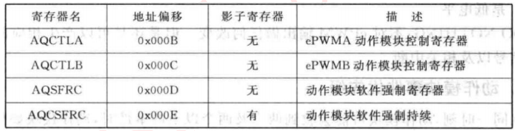

Slide 17
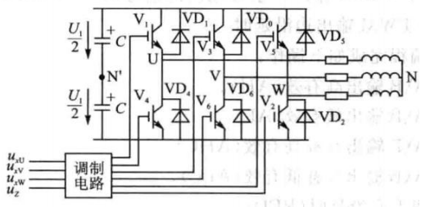
2.4 死区控制模块 DB

Slide 18
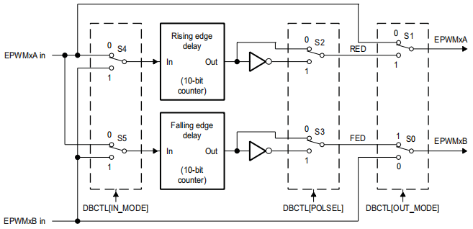

Slide 19
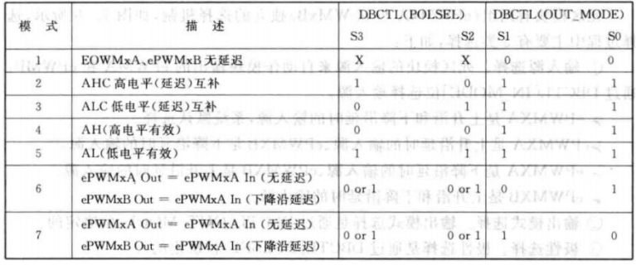
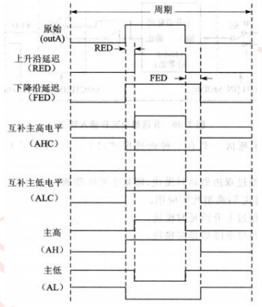

Slide 20
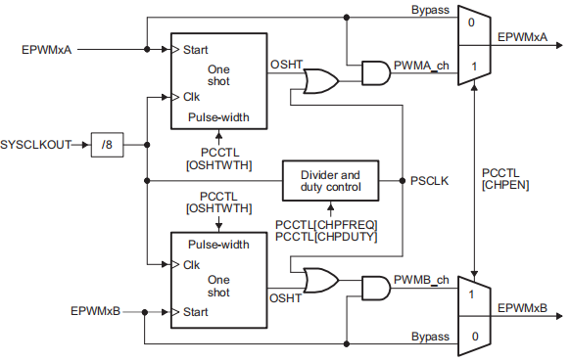
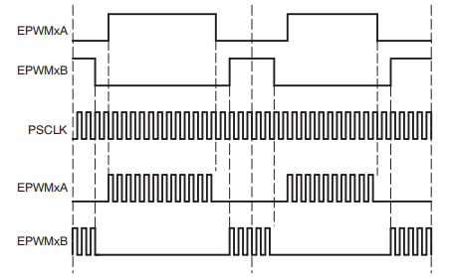
2.5 PWM 斩波模块 PC

Slide 22
3.PWM输出配置步骤
EPWM 相关库函数在DSP2833x_EPwm.c 和 DSP2833x_EPwm.h 文件中
（1）使能 ePWM 外设时钟及失能时基模块时钟
EALLOW;
SysCtrlRegs.PCLKCR0.bit.TBCLKSYNC = 0; // Disable TBCLK within theePWM
SysCtrlRegs.PCLKCR1.bit.EPWM6ENCLK = 1; // ePWM6
EDIS;
（2）开启 ePWM 对应 GPIO 时钟及初始化配置
InitEPwm6Gpio();

Slide 23
（3）初始化时基模块，即配置 TB 相关寄存器值
// Setup Sync
EPwm6Regs.TBCTL.bit.SYNCOSEL = TB_SYNC_DISABLE; // Pass through
// Allow each timer to be sync'ed
EPwm6Regs.TBCTL.bit.PHSEN = TB_DISABLE;
EPwm6Regs.TBPHS.half.TBPHS = 0;
EPwm6Regs.TBCTR = 0x0000; // Clear counter
EPwm6Regs.TBPRD = tbprd;
EPwm6Regs.TBCTL.bit.CTRMODE = TB_COUNT_UP; // Count up
EPwm6Regs.TBCTL.bit.HSPCLKDIV=TB_DIV1;
EPwm6Regs.TBCTL.bit.CLKDIV=TB_DIV1;

Slide 24
（4）初始化比较模块，即配置 CC 相关寄存器值
// Setup shadow register load on ZERO
EPwm6Regs.CMPCTL.bit.SHDWAMODE = CC_SHADOW;
EPwm6Regs.CMPCTL.bit.SHDWBMODE = CC_SHADOW;
EPwm6Regs.CMPCTL.bit.LOADAMODE = CC_CTR_ZERO;
EPwm6Regs.CMPCTL.bit.LOADBMODE = CC_CTR_ZERO;
// Set Compare values
EPwm6Regs.CMPA.half.CMPA = 0; // Set compare A value
EPwm6Regs.CMPB = 0; // Set Compare B value

Slide 25
（5）初始化动作限定模块，即配置 AQ 相关寄存器值
// Set actions
EPwm6Regs.AQCTLA.bit.ZRO = AQ_CLEAR; // Set PWM1A on Zero
EPwm6Regs.AQCTLA.bit.CAU = AQ_SET; // Clear PWM1A on event
A, up count
EPwm6Regs.AQCTLB.bit.ZRO = AQ_CLEAR; // Set PWM1B on Zero
EPwm6Regs.AQCTLB.bit.CBU = AQ_SET; // Clear PWM1B on event
B, up count

Slide 26
（6）初始化事件触发模块，即配置 ET 相关寄存器值
EPwm6Regs.ETSEL.bit.INTSEL = ET_CTR_ZERO; // Select INT on Zeroevent
EPwm6Regs.ETSEL.bit.INTEN = 1; // Enable INT
EPwm6Regs.ETPS.bit.INTPRD = ET_1ST; // Generate INT on 1st
event
（7）初始化死区模块、斩波模块，即配置 DB、PC 相关寄存器值
（8）使能时基计数器时钟
EALLOW;
SysCtrlRegs.PCLKCR0.bit.TBCLKSYNC = 1;
EDIS;

Slide 27
4.硬件设计
本实验使用到硬件资源如下：
（1）D1、D7 指示灯
（2）ePWM

Slide 28
5.软件设计
本章所要实现的功能是：通过 ePWM6A 和 ePWM6B 两个管脚输出
ePWM 波，分别控制 D6 和 D7 指示灯亮度，由暗变亮后又由亮变
暗，呈现出呼吸灯效果。程序框架如下：
（1）初始化 ePWM6 管脚为 PWM 输出功能
（2）PWM 输出控制程序

